Slide 1
Незвичайні професії
https://youtu.be/UhJoTff-nMs
Перейдіть за посиланням та перегляньте відеоурок

Slide 2
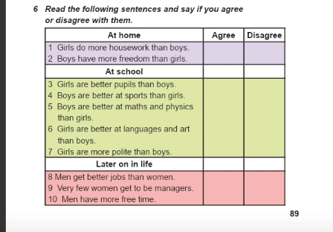
Домашня робота

